Slide 1
WEB TASARIMI
Doç. Dr. Ahmet Oğuz AKTÜRK

Slide 2
İÇERİK: CSS (Cascade Style Sheets)
Stil Şablonu (CSS) Nedir?
CSS kavramını, türleri ve faydaları
CSS’in temel özellikleri ve yapısı
CSS ile Hücre Özellikleri Belirleme
Stil kullanarak metin biçimlendirme
Stil kullanarak hücre özelliklerini belirleme
CSS’de Sınıf ve Kimliklendirme
CSS kullanarak sınıflandırılmış ve kimliklendirilmiş nesne yazabilme
CSS Kullanarak Nesneleri Konumlandırma
Stil kullanarak kutu düzenleri oluşturma
CSS ile nesne konumlandırma
Bir Sınıfa Ait Olmayan Sınıflar (Pseudo-Sözde Sınıflar)
Sözde sınıf tanımlama
CSS3 Uygulamaları

Slide 3
CSS (CASCADE STYLE SHEETS)
CSS Kutu Modeli
Bu bölümde;
Temel Bilgiler
Kutu Boyutunun Belirlenmesi
Ardalan İşlemleri
Margin & Padding ve Kenarlık İşlemleri
Kutu Konumunun Ayarlanması
Taşma İşlemleri

Slide 4
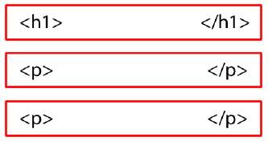
CSS (CASCADE STYLE SHEETS)
Temel Bilgiler
CSS, web sayfasında bulunan HTML komutlarını birer kutu olarak görür. CSS kutu modeli, temelde her HTML öğesinin etrafını saran bir kutudur. Aşağıdaki resim kutu modelini göstermektedir:

Slide 5
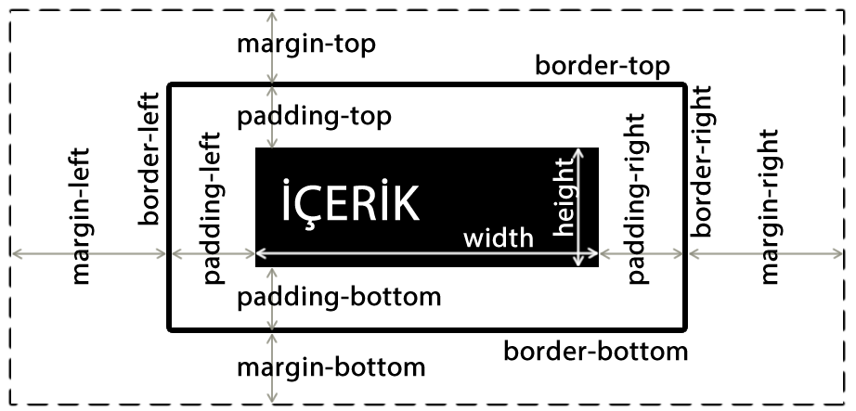
CSS (CASCADE STYLE SHEETS)
Temel Bilgiler
CSS’e birer kutu gibi görünen HTML komutları içerik, iç-aralık (padding), kenarlık (border) ve dış-aralıktan (margin) oluşmaktadır.
Yani, her bir HTML komutu kutu modelinde aşağıdaki parametrelere sahiptir.

Slide 6
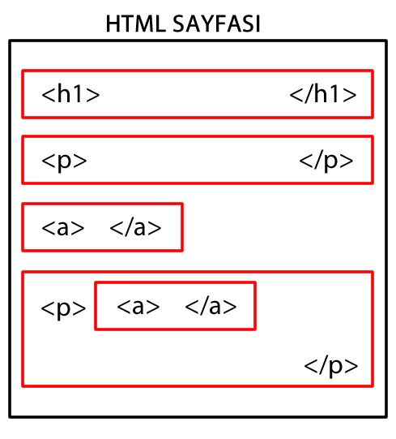
CSS (CASCADE STYLE SHEETS)
Temel Bilgiler
Kutu modelinde bazı HTML komutları block, bazıları HTML komutları ise inline olarak çalışır.
Blok olarak çalışan hx, table veya p gibi komutlar sayfanın solundan sağına kadar bulundukları tüm satırı kaplarkan, inline olarak çalışan a, b, em veya img gibi komutlar sadece bulundukları alanı kaplar.

Slide 7
CSS (CASCADE STYLE SHEETS)
Kutu Boyutu ve Aralıklar
Kutu boyutunu belirlemek için width ve height özellikleri, aralıkları belirlemek için ise padding ve margin özellikleri kullanılır.

Slide 8
CSS (CASCADE STYLE SHEETS)
Kutu Boyutu ve Aralıklar
Bir elemanın genişlik ve yükseklik özellikleri CSS ile ayarlandığında, sadece içerik alanının genişlik ve yüksekliği ayarlanır.
Bir öğenin tam boyutunu hesaplamak için dolgu, kenarlıklar ve kenar boşlukları da eklenmelidir.
Bir elemanın toplam genişliği:
Toplam öğe genişliği = genişlik + sol dolgu + sağ dolgu + sol kenarlık + sağ kenarlık + sol kenar boşluğu + sağ kenar boşluğu
Bir elemanın toplam yüksekliği:
Toplam öğe yüksekliği = yükseklik + üst dolgu + alt dolgu + üst kenarlık + alt kenarlık + üst kenar boşluğu + alt kenar boşluğu

Slide 9
CSS (CASCADE STYLE SHEETS)
Kutu Boyutu ve Aralıklar
<!DOCTYPE html>
<html>
<head>
<style>
div {
width: 320px;
padding: 10px;
border: 5px solid gray;
margin: 0;
}
</style>
</head>
<body>
<h2>Toplam Genişliğin Hesaplanması:</h2>
<img src="resimler/klematis4_big.jpg" width="350" height="263" alt="Klematis">
<div>Yukarıdaki resmin genişliği 350px dir. Div elemanının toplam genişliği ise 350px dir</div>
</body>
</html>

Slide 10
CSS (CASCADE STYLE SHEETS)
Kutu Kenarlıkları
CSS kutu kenarlık özellikleri, bir öğenin kenarlığının stilini, genişliğini ve rengini belirlemenizi sağlar.
border-style: kenarlık stilini (nasıl görüneceğini) belirler
dotted – Noktalı bir kenarlık tanımlar.
dashed – Kesikli bir kenarlık tanımlar.
solid – Solid (düz) bir kenarlık tanımlar.
double – Çift çizgili kenarlık tanımlar
groove – Oluklu 3B bir kenarlık tanımlar. Efekt renge bağlıdır.
ridge – Çıkıntılı 3B bir kenarlık tanımlar. Efekt renge bağlıdır.
inset – İçe doğru 3B bir kenarlık tanımlar. Efekt renge bağlıdır.
outset – Dışa doğru 3B bir kenarlık tanımlar. Efekt renge bağlıdır.
none – Kenarlık tanımlamaz
hidden – Gizli bir kenarlık tanımlar

Slide 11
CSS (CASCADE STYLE SHEETS)
Kutu Kenarlıkları
border-style
<!DOCTYPE html>
<html>
<head>
<style>
p.dotted {border-style: dotted;}
p.dashed {border-style: dashed;}
p.solid {border-style: solid;}
p.double {border-style: double;}
p.groove {border-style: groove;}
p.ridge {border-style: ridge;}
p.inset {border-style: inset;}
p.outset {border-style: outset;}
p.none {border-style: none;}
p.hidden {border-style: hidden;}
p.mix {border-style:
dotted dashed solid double;}
</style>
</head>
<body>
<h2>border-style Özellikleri</h2>
<p>Bu özellikler kenarlıkların nasıl görüneceğini belirler:</p>
<p class="dotted">Noktalı</p>
<p class="dashed">Kesikli</p>
<p class="solid">Düz</p>
<p class="double">Çift</p>
<p class="groove">3B Oluklu</p>
<p class="ridge">3B Çıkıntılı</p>
<p class="inset">3B İçe doğru</p>
<p class="outset">3B dışa doğru</p>
<p class="none">Yok</p>
<p class="hidden">Gizli</p>
<p class="mix">Karışık</p>
</body>
</html>

Slide 12
CSS (CASCADE STYLE SHEETS)
Kutu Kenarlıkları
border-width: kenarlıkların genişliğini belirler ve tek başına kullanılmaz, mutlaka border-style ile birlikte kullanılır.
Border-width, belirli bir boyut olarak (px, pt, cm, em, vb.) veya önceden tanımlanmış thin, medium, ve thick den biri kullanılarak ayarlanabilir.

Slide 13
CSS (CASCADE STYLE SHEETS)
Kutu Kenarlıkları
border-width
<!DOCTYPE html>
<html>
<head>
<style>
p.one {
border-style: solid;
border-width: 5px;
}
p.two {
border-style: solid;
border-width: medium;
}
p.three {
border-style: dotted;
border-width: 2px;
}
p.four {
border-style: dotted;
border-width: thick;
}
p.five {
border-style: double;
border-width: 15px;
}
p.six {
border-style: double;
border-width: thick;
}
</style>
</head>
<body>
<h2>border-width Özelliği</h2>
<p>Bu özellikl kenarlıkların kalınlığını belirler.</p>
<p class="one">Örnek metin</p>
<p class="two">Örnek metin</p>
<p class="three">Örnek metin</p>
<p class="four">Örnek metin</p>
<p class="five">Örnek metin</p>
<p class="six">Örnek metin</p>
</body>
</html>

Slide 14
CSS (CASCADE STYLE SHEETS)
Kutu Kenarlıkları
border-color: kenarlıkların rengini belirler ve tek başına kullanılmaz, mutlaka border-style ile birlikte kullanılır. Eğer kenarlık rengi ayarlanmamışsa öğenin rengini devralır.
name – bir renk adını belirtir. “red"
HEX - bir HEX değeri belirtir. "#ff0000"
RGB - bir RGB değeri belirtir. "rgb(255,0,0)"
HSL - bir HSL değeri belirtir. "hsl(0, 100%, 50%)"
transparent – şeffarflık belirtir.

Slide 15
CSS (CASCADE STYLE SHEETS)
Kutu Kenarlıkları
border-color
<!DOCTYPE html>
<html>
<head>
<style>
p.one {
border-style: solid;
border-color: red;
}
p.two {
border-style: solid;
border-color: green;
}
p.three {
border-style: dotted;
border-color: blue;
}
p.mix {
border-style: solid;
border-color: red green blue yellow; /* kırmızı üst, yeşil sağ, mavi alt ve sarı sol*/
}
</style>
</head>
<body>
<h2>Border-color Özelliği</h2>
<p>Bu özellik kenarlıkların rengini belirler:</p>
<p class="one">Düz kırmızı kenarlık</p>
<p class="two">Düz yeşil kenarlık</p>
<p class="three">Noktalı mavi kenarlık</p>
<p class="mix">Düz çok renkli kenarlık</p>
</body>
</html>

Slide 16
CSS (CASCADE STYLE SHEETS)
Kutu Kenarlıkları
border-radius: Bu özellik bir öğeye yuvarlatılmış kenarlıklar eklemek için kullanılır.
Border larla iş yaparken dikkate alınması gereken birçok özellik vardır. CSS kodunu kısaltmak için tüm kenarlık özelliklerini tek bir özellikte belirtmek de mümkündür. border özelliği, aşağıdaki bireysel kenarlık özellikleri için aşağıdaki sırada verildiği gibi bir kestirme kullanılabilir:
border-width
border-style (gerekli)
border-color

Slide 17
CSS (CASCADE STYLE SHEETS)
Kutu Kenarlıkları
<!DOCTYPE html>
<html>
<head>
<style>
p.round {
border: 2px solid red;
border-radius: 12px;
padding: 5px;
}
p {
border: 5px solid red;
}
</style>
</head>
<body>
<h2>Border-radius Özelliği</h2>
<p class="round">Yuvarlatılmış kenarlık</p>
<h2>Kenarlıklar için kestirme kullanım</h2>
<p>Bu özellik border-width, border-style ve border-color için bir kestirme kullanımdır.</p>
</body>
</html>

Slide 18
CSS (CASCADE STYLE SHEETS)
Kutu Arkaplanı
CSS kutu arkaplan özellikleri öğelere arka plan efektleri eklemek için kullanılır. Arkaplan özellikler aşağıdaki gibidir:
background-color: arkaplan rengini belirler
background-image: arkaplan için bir resim belirler
background-repeat: arkaplan olarak belirlenmiş olan bir resmi hem yatay hem de dikey olarak yineler.
background-attachment: arkaplan resminin kaydırılması veya sabitlenmesi gerektiğini belirtir.
background-position: arkaplan resminin konumunu belirtmek için kullanılır.
background (shorthand property):

Slide 19
CSS (CASCADE STYLE SHEETS)
Kutu Arkaplanı
background-color: bir öğenin arkaplan rengini belirler.
<!DOCTYPE html>
<html>
<head>
<style>
h1 {
background-color: green;
}
div {
background-color: lightblue;
}
p {
background-color: yellow;
}
</style>
</head>
<body>
<h1>Background-color Örneği</h1>
<div>Burası bir div etiketi.
<p>Bu paragraf kendi arkaplan rengine sahip</p>
Burası bir div etiketi.
</div>
</body>
</html>

Slide 20
CSS (CASCADE STYLE SHEETS)
Kutu Arkaplanı
background-color: bir öğenin arkaplan rengini belirler.
Opacity / Transparency:
Opaklık özelliği, bir öğenin opaklığını/şeffaflığını belirtir. 0.0 - 1.0 arasında bir değer alabilir. Değer ne kadar düşükse, o kadar şeffaftır. Ancak, Bir öğenin arka planına saydamlık eklemek için opaklık özelliğini kullanırken, tüm alt öğeleri aynı saydamlığı devralır. Bu, tamamen saydam bir öğenin içindeki metnin okunmasını zorlaştırabilir. Alt öğelere opaklık uygulanmak istenmiyorsa, RGBA renk değerleri kullanılır.

Slide 21
CSS (CASCADE STYLE SHEETS)
Kutu Arkaplanı
background-color: bir öğenin arkaplan rengini belirler.
Opacity / Transparency:
<!DOCTYPE html>
<html>
<head>
<style>
div {
background: rgb(0, 128, 0);
}
div.first {
background: rgba(0, 128, 0, 0.1);
}
div.second {
background: rgba(0, 128, 0, 0.3);
}
div.third {
background: rgba(0, 128, 0, 0.6);
}
</style>

Slide 22
CSS (CASCADE STYLE SHEETS)
Kutu Arkaplanı
background-color: bir öğenin arkaplan rengini belirler.
Opacity / Transparency:
</head>
<body>
<h1>Opaklık/Şeffaflık</h1>
<p>Opaklık Uygulandı:</p>
<div style="opacity:0.1;">
<h1>10% opaklık</h1>
</div>
<div style="opacity:0.3;">
<h1>30% opaklık</h1>
</div>
<div style="opacity:0.6;">
<h1>60% opaklık</h1>
</div>
<div>
<h1>Opaklık 1</h1>
</div>
Daha fazla background-color özelliği için lütfen tıklayınız..
<p>rgba() Uygulandı:</p>
<div class="first">
<h1>10% opaklık</h1>
</div>
<div class="second">
<h1>30% opaklık</h1>
</div>
<div class="third">
<h1>60% opaklık</h1>
</div>
<div>
<h1>Varsayılan</h1>
</div>
<p>Opaklık özelliğini kullanırken metnin ve arkaplan renginin nasıl saydamlaştığına dikkat edin.</p>
</body>
</html>

Slide 23
CSS (CASCADE STYLE SHEETS)
Kutu Arkaplanı
background-image: bir öğenin arka planı olarak kullanılacak bir görüntüyü belirler. Görüntü, varsayılan olarak tüm öğeyi kaplayacak şekilde tekrarlanır. Bir arka plan resmi kullanırken, metnin okunmasını zorlaştırmayan bir resim kullanılmalıdır.
Arka plan görüntüsü, <p> öğesi gibi belirli öğeler için de ayarlanabilir.
<!DOCTYPE html>
<html>
<head>
<style>
body {
background-image:
url("resimler/vintage_paper.jpg");
}
</style>
</head>
<body>
<body>
<h1>Merhaba Dünya!</h1>
<p>Bu sayfada arkaplan olarak bir resim var.</p>
</body>
</html>

Slide 24
CSS (CASCADE STYLE SHEETS)
Kutu Arkaplanı
background-image:
<!DOCTYPE html>
<html>
<head>
<style>
p {
background-image: url("resimler/vintage_paper.jpg");
}
</style>
</head>
<body>
<h1>Merhaba Dünya!</h1>
<p>Bu paragrafta arkaplan olarak bir resim var.</p>
</body>
</html>
Daha fazla background-image özelliği için lütfen tıklayınız..

Slide 25
CSS (CASCADE STYLE SHEETS)
Kutu Arkaplanı
background-repeat: background-image özelliği bir görüntüyü varsayılan olarak hem yatay hem de dikey olarak yineler. Bazı görüntüler yalnızca yatay veya dikey olarak tekrarlanmalıdır, aksi takdirde aşağıdaki garip arkaplanlar ortaya çıkabilir.
<!DOCTYPE html>
<html>
<head>
<style>
body {
background-image: url("resimler/gradientbg.png");
background-repeat: repeat-x;
}
</style>
</head>
<body>
<h1>Merhaba Dünya!</h1>
<p>Garip arkaplan resmi...</p>
</body>
</html>

Slide 26
CSS (CASCADE STYLE SHEETS)
Kutu Arkaplanı
background-repeat: background-image özelliği bir görüntüyü varsayılan olarak hem yatay hem de dikey olarak yineler. Bazı görüntüler yalnızca yatay veya dikey olarak tekrarlanmalıdır, aksi takdirde aşağıdaki garip arkaplanlar ortaya çıkabilir.
<!DOCTYPE html>
<html>
<head>
<style>
body {
background-image: url("resimler/img_tree.gif");
background-repeat: no-repeat;
}
</style>
Daha fazla background-repeat özelliği için lütfen tıklayınız..
</head>
<body>
<h1>Merhaba Dünya!</h1>
<p>Arka plan resmi sadece bir kez gösteriliyor ancak okuyucuyu rahatsız ediyor!</p>
</body>
</html>

Slide 27
CSS (CASCADE STYLE SHEETS)
Kutu Arkaplanı
background-position: arkaplan görüntüsünün konumunu belirtmek için kullanılır.
<!DOCTYPE html>
<html>
<head>
<style>
body {
background-image: url("resimler/img_tree.gif");
background-repeat: no-repeat;
background-position: right top;
margin-right: 200px;
}
</style>
</head>
<body>
<h1>Merhaba Dünya!</h1>
<p>Burada, arka plan resmi yalnızca bir kez gösterilir. Ayrıca metinden uzağa konumlandırılmıştır.</p>
<p>Bu örnekte, arka plan görüntüsünün metni bozmaması için sağ tarafa bir kenar boşluğu da eklenmiştir.</p>
</body>
</html>
Daha fazla background-position özelliği için lütfen tıklayınız..

Slide 28
CSS (CASCADE STYLE SHEETS)
Kutu Arkaplanı
background-attachment: sayfa kaydırılırken arka plan görüntüsünün kaydırılması veya sabitlenmesi gerektiğini belirtir (sayfanın geri kalanıyla birlikte kaydırılmaz)
<!DOCTYPE html>
<html>
<head>
<style>
body {
background-image: url("resimler/img_tree.gif");
background-repeat: no-repeat;
background-position: right top;
margin-right: 200px;
background-attachment: scroll;
background-attachment: fixed;
}
</style>
</head>
<body>

Slide 29
CSS (CASCADE STYLE SHEETS)
Kutu Arkaplanı
background-attachment:
<body>
<h1>background-attachment Özelliği</h1>
<p>background-attachment özelliği, arka plan görüntüsünün kaydırılması <strong>(scroll)</strong> veya sabitlenmesi <strong>(fixed)</strong> gerektiğini belirtir.</p>
<p>Sayfayı aşağıya doğru kaydırın...</p>
<p>Sayfayı aşağıya doğru kaydırın...</p>
<p>Sayfayı aşağıya doğru kaydırın...</p>
<p>Sayfayı aşağıya doğru kaydırın...</p>
<p>Sayfayı aşağıya doğru kaydırın...</p>
<p>Sayfayı aşağıya doğru kaydırın...</p>
<p>Sayfayı aşağıya doğru kaydırın...</p>
<p>Sayfayı aşağıya doğru kaydırın...</p>
<p>Sayfayı aşağıya doğru kaydırın...</p>
<p>Sayfayı aşağıya doğru kaydırın...</p>
</body>
</html>
Daha fazla background-attachment özelliği için lütfen tıklayınız..

Slide 30
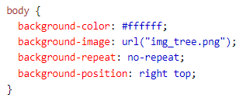

CSS (CASCADE STYLE SHEETS)
Kutu Arkaplanı
background larla iş yaparken dikkate alınması gereken birçok özellik vardır. CSS kodunu kısaltmak için tüm background özelliklerini tek bir özellikte belirtmek de mümkündür. background özelliği, aşağıdaki bireysel kenarlık özellikleri için aşağıdaki sırada verildiği gibi bir kestirme kullanılabilir:

Slide 31
CSS (CASCADE STYLE SHEETS)
Kutuların Davranışı
hx, p, li, form, table veya div gibi komutlar block davranışına sahiptir ve bulundukları yerdeki tüm satırı işgal ederler.
a, span, em, b veya i gibi komutlar ise inline davranışa sahiptir ve sadece bulundukları yeri işgal ederler.
Bazı durumlarda inline komutların block, block komutların ise inline şeklinde davranmasını isteyebiliriz.
display: inline-block;
inline ile karşılaştırıldığında en büyük fark, inline-block öğesinin öğe üzerinde bir genişlik ve yükseklik ayarlamasına izin vermesidir. Ayrıca, inline-block ile üst ve alt kenar boşluklarına/dolgulara uyulur, ancak inline ile bunlara uyulmaz.

Slide 32
CSS (CASCADE STYLE SHEETS)
Kutuların Davranışı
display: inline-block;
block ile karşılaştırıldığında en büyük fark, inline-block öğesinin öğeden sonra bir satır sonu eklememesidir, böylece öğe diğer öğelerin yanında yer alabilir.

Slide 33
CSS (CASCADE STYLE SHEETS)
Kutuların Davranışı
<!DOCTYPE html>
<html>
<head>
<style>
span.a {
display: inline; /* span etiketi için varsayılan*/
width: 100px;
height: 100px;
padding: 5px;
border: 1px solid blue;
background-color: yellow;
}
span.b {
display: inline-block;
width: 100px;
height: 100px;
padding: 5px;
border: 1px solid blue;
background-color: yellow;
}
span.c {
display: block;
width: 100px;
height: 100px;
padding: 5px;
border: 1px solid blue;
background-color: yellow;
}
</style>
</head>

Slide 34
CSS (CASCADE STYLE SHEETS)
Kutuların Davranışı
<body>
<h1> Display Özelliği</h1>
<h2>display: inline</h2>
<div>NEÜ Yönetim Bilişim Sistemleri Bölümü, öğrencilere işletmelerin ve bireylerin yaşadığımız çağa ve topluma adını veren <span class="a">bilgiyi</span> <span class="a">üretme</span>, depolama, paylaşma ve bilgiye erişme ihtiyacını karşılamak için kullanılan yöntem, süreç ve sistemlerin planlanması, tasarlanması, kurulması ve yönetilmesi süreçlerini anlayabilme becerisi kazandırmaktır.
<h2>display: inline-block</h2>
<div>NEÜ Yönetim Bilişim Sistemleri Bölümü, öğrencilere işletmelerin ve bireylerin yaşadığımız çağa ve topluma adını veren <span class="b">bilgiyi</span> <span class="b">üretme</span>, depolama, paylaşma ve bilgiye erişme ihtiyacını karşılamak için kullanılan yöntem, süreç ve sistemlerin planlanması, tasarlanması, kurulması ve yönetilmesi süreçlerini anlayabilme becerisi kazandırmaktır.
<h2>display: block</h2>
<div>NEÜ Yönetim Bilişim Sistemleri Bölümü, öğrencilere işletmelerin ve bireylerin yaşadığımız çağa ve topluma adını veren <span class="c">bilgiyi</span> <span class="c">üretme</span>, depolama, paylaşma ve bilgiye erişme ihtiyacını karşılamak için kullanılan yöntem, süreç ve sistemlerin planlanması, tasarlanması, kurulması ve yönetilmesi süreçlerini anlayabilme becerisi kazandırmaktır.
</body>
</html>

Slide 35
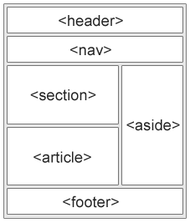
CSS (CASCADE STYLE SHEETS)
Genel Sayfa Düzeni
Çok farklı sayfa tasarımları olmasına rağmen klasik bir sayfa yapısının genel yapısı çoğunlukla yandaki gibidir.
Bu tasarım ve etiketlerle arama motoruna sayfayla ilgili en doğru bilgi verilmiş olur.

Slide 36
CSS (CASCADE STYLE SHEETS)
Genel Sayfa Düzeni
<!DOCTYPE html>
<html>
<head>
<style type="text/css">
body *{background-color:crimson; border-bottom:2px solid white; color:white; margin: 5px; }
footer{background-color:black; width:auto; bottom:0px; display:block; clear:left; }
header{height:100px;}
nav{height:50px; background-color:yellow; color:black;} article {padding:10px; background-color:pink; width:500px; float:left; clear:both;}
aside{width:300px; float:left;}
.anaicerik{background-color:lightblue;padding:5px;}
address{transparent:0.8; height:20px;}
</style>
</head>
<body>
<section class="anaicerik">
<header>Başlık...</header>
<nav> Nav...</nav>

Slide 37
CSS (CASCADE STYLE SHEETS)
Genel Sayfa Düzeni
<article>
<section>Section 1..</section>
<section>Section 2..</section>
<section>Section 3..</section>
<section>Section 4..</section>
</article>
<aside>
<section>Section 1..</section>
<section>Section 2..</section>
<nav>NAV..</nav>
</aside>
<footer> Footer...
<address> Uygulamalı Bilimler Fakültesi </address>
</footer>
</section>
</body>
</html>

